Slide 1
Presentación Proyecto
Página de Votación
Integrantes:
Christopher Acevedo
Rodrigo Cancino
Ángel Meza

Slide 2
Problemática y Cliente
Asuntos estudiantiles es una sección dentro de la institución de Duoc UC la cual se encarga prioritariamente a la interacción con los estudiantes. Parte importante de esta interacción es el trato con los consejeros de carrera los cuales representan a los estudiantes.
Actualmente asuntos estudiantiles están teniendo problemas en relación con ponerse de acuerdo en temas como actividades, reuniones, decisiones, etc. Que llevan a cabo con los consejeros de carrera, los actuales métodos que emplean para abarcar esta problemática no cumplen con ciertos criterios que deberían corresponder a una institución como lo es Duoc UC.

Slide 3
Propuesta de Solución
La propuesta de solución que nuestro equipo ofrece es un portal web institucional de votación enfocados en los consejeros de carrera.
Este portal ofrecerá profesionalidad y eficiencia en desempeñar la funcionalidad que requieren. Ya que utilizara el correo institucional para asegurarse que los votos sean únicos y que solo los consejeros de carrera puedan participar en ellos. Además, el recuento de votos y la información de la votación se entregará de forma detallada al equipo de asuntos estudiantiles, y estos resultados quedaran archivados para su disponibilidad en todo momento.
Esta solución digital será entregada como un portal web, el cual tendrá una muestra de datos descriptivos, y una base de datos capacitadas para lo requerido. Lo que va acorde tanto con nuestro perfil de egreso como con nuestros intereses profesionales

Slide 4
Factibilidad
Este proyecto será desarrollado en un plazo de 18 semanas las cuales se dividirán en 3 fases de desarrollo. Las tareas para realizar también se repartirán en función al tiempo y a la complejidad.
Se desarrollará utilizado Php Laravel, JS, MySql, Html y Css. Además de conectarse con APIs externas para ciertas funcionalidades. La mayoría de esto siendo conocimiento visto previamente en nuestro trayecto estudiantil.
Los equipos utilizados para el desarrollo son los propios del equipo de trabajo y los programas utilizados son de uso gratuito. El único gasto monetario correspondiente al proyecto será un host en donde se cargará el proyecto una vez este lo suficientemente desarrollado para ponerlo a prueba, esta etapa de prueba esta planificada a desarrollarse en la fase 3 del desarrollo.

Slide 5
Metodología Aplicada
Se utilizará la metodología ágil Scrum, con la cual dividiremos los entregables por tareas y a grandes rasgos en sprints, cada uno de estos siendo entregables funcionales. Esto permitirá una retroalimentación constante gracias a las daily meeting que el equipo de trabajo tendrá a lo largo del desarrollo del proyecto y gracias a las cuales podrán realizar ajustes rápidos y eficientes.

Slide 6


Equipo de Trabajo
Rodrigo
Cancino
Christopher
Acevedo
Ángel
Meza

Slide 7
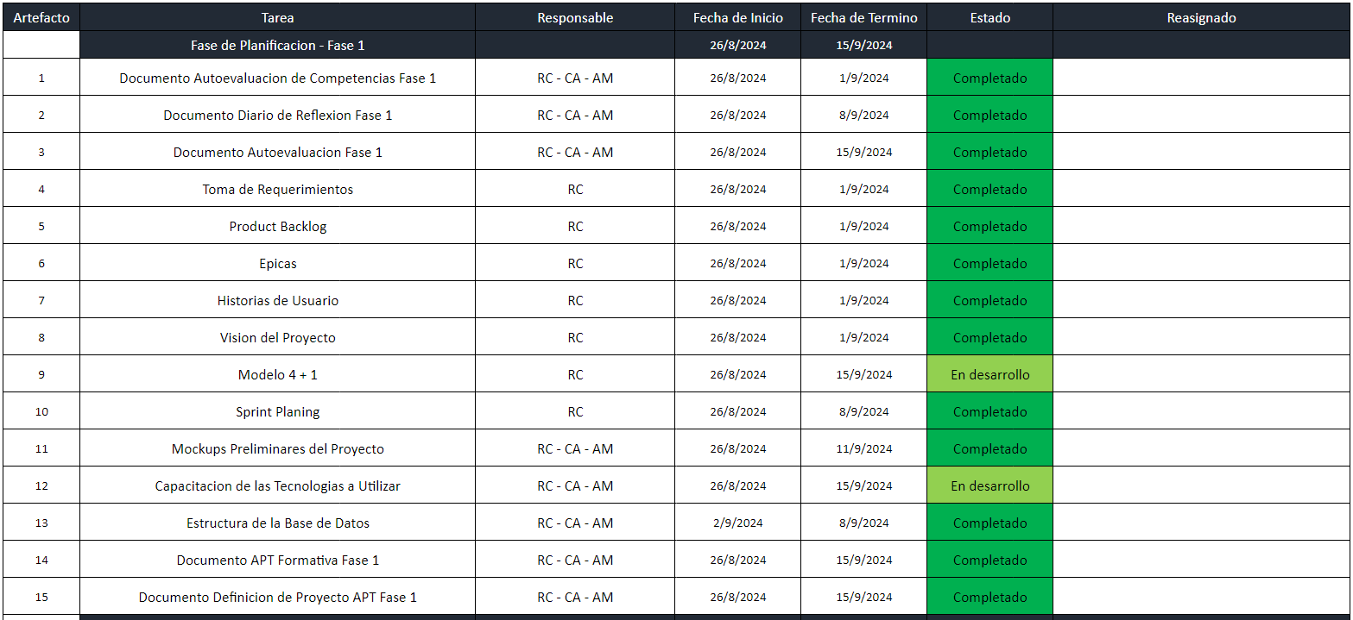
Plan de Trabajo

Slide 8
Cierre

